Slide 1
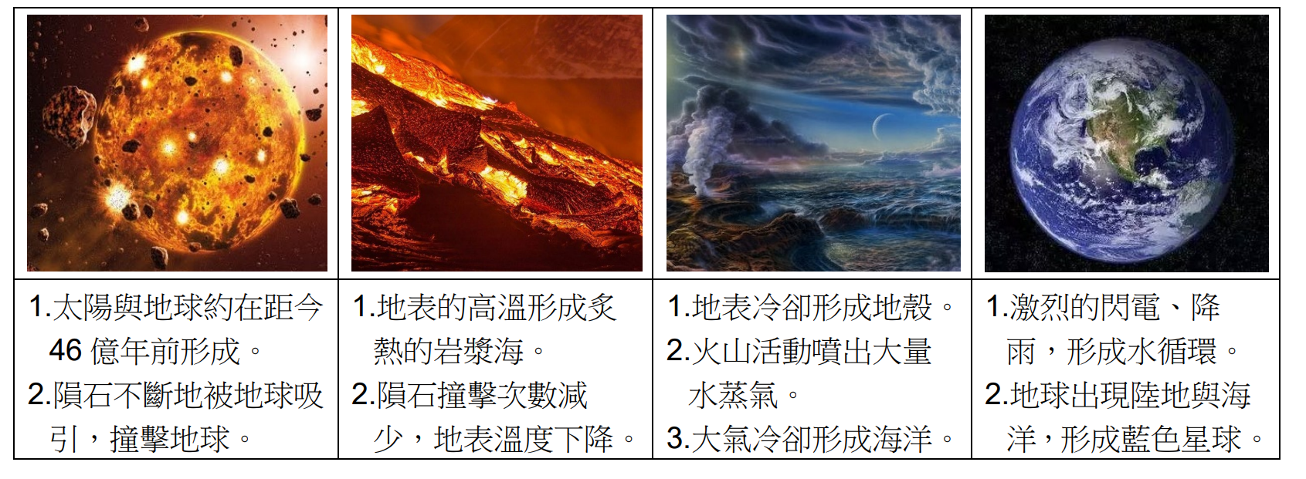
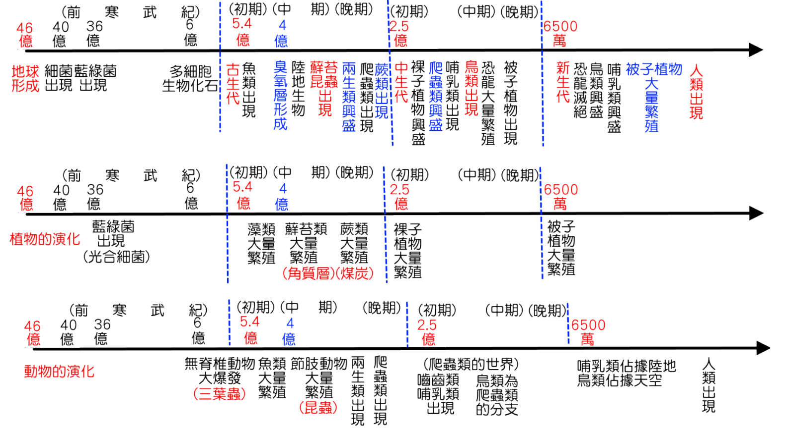
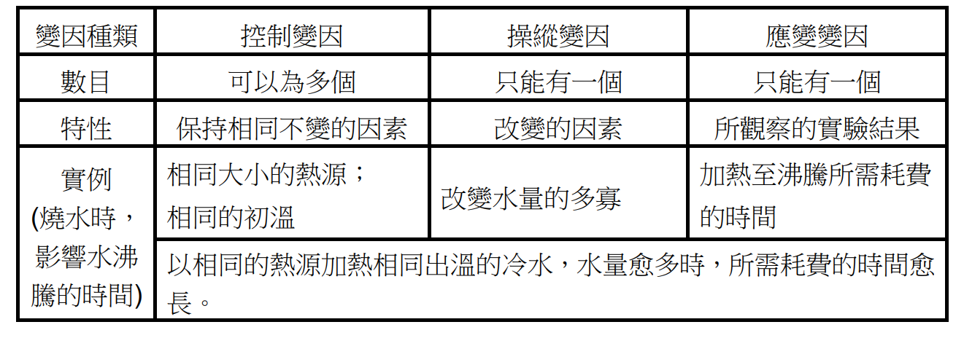
地球的起源與生命的演化
簡介地球的起源
播放國家地理頻道 3分鐘左右的影片:地球
讓學生對於地球的起源有初步的概念
簡介生命的演化
播放15分鐘左右的影片:生命的起源
記憶遊戲 : 播放影片介紹生命的起源, 準備學習單, 將重要的事件紀錄下來,並挖空給學生練習記憶, 例如海洋大約多久前形成等等…
透過遊戲競爭讓學生專注閱覽影片 並且訓練短期記憶
培養皿實驗
簡單介紹實驗中的各種變因
讓學生初步了解實驗中的變因,並帶領學生設計完整並合理的實驗程序,從做中學習,並培養學生對於實驗與發現的熱情
分組實驗
分組讓各組討論自己的操作變因
水分多寡? 放置位置?等等
個人實驗
自行培養, 第二週時要用顯微鏡觀察

Slide 2
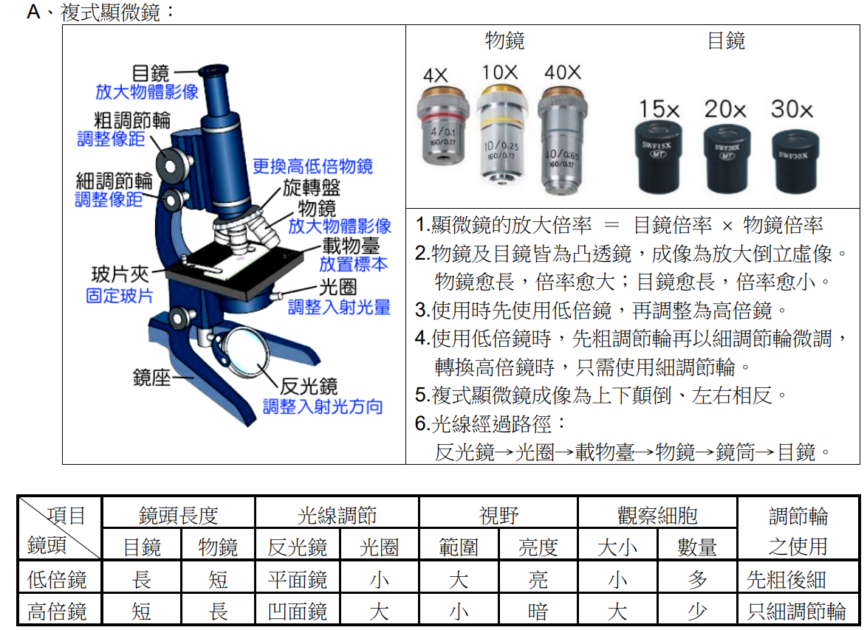
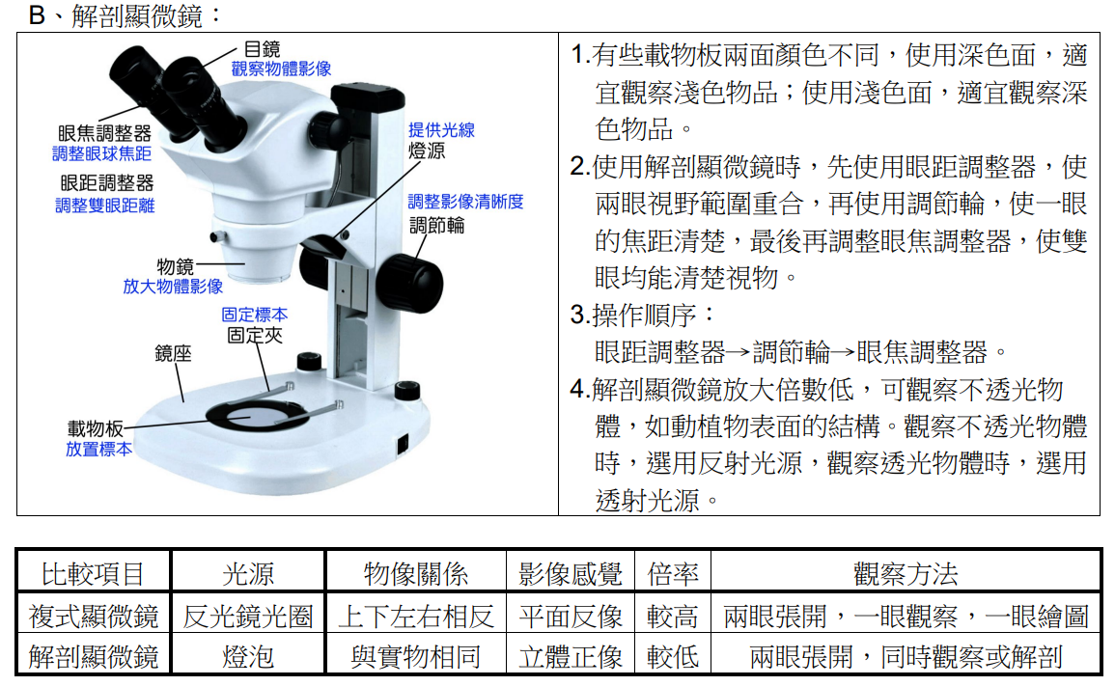
培養皿實驗
分組實驗
紀錄並觀察各組之間的差異,並探討整理
1.發現了甚麼?
2.造成差異的原因有可能是?
培養學生觀察與思考以及歸納的能力
個人實驗
認識顯微鏡
認識複試以及解剖顯微鏡
指導學生如何使用顯微鏡,並透過實際操作來填寫學習單
顯微鏡下的世界
使用肉眼以及顯微鏡觀察第一週培養皿中培養出的生物，並記錄下來
讓學生學習操作顯微鏡,並學會觀察與紀錄,最後討論各種生物間的差異性
使用顯微鏡觀察老師準備的動物細胞以及植物細胞的差異性有什麼,甚至是跟自己培養出來的生物有什麼樣的差別,並記錄下來

